Slide 1

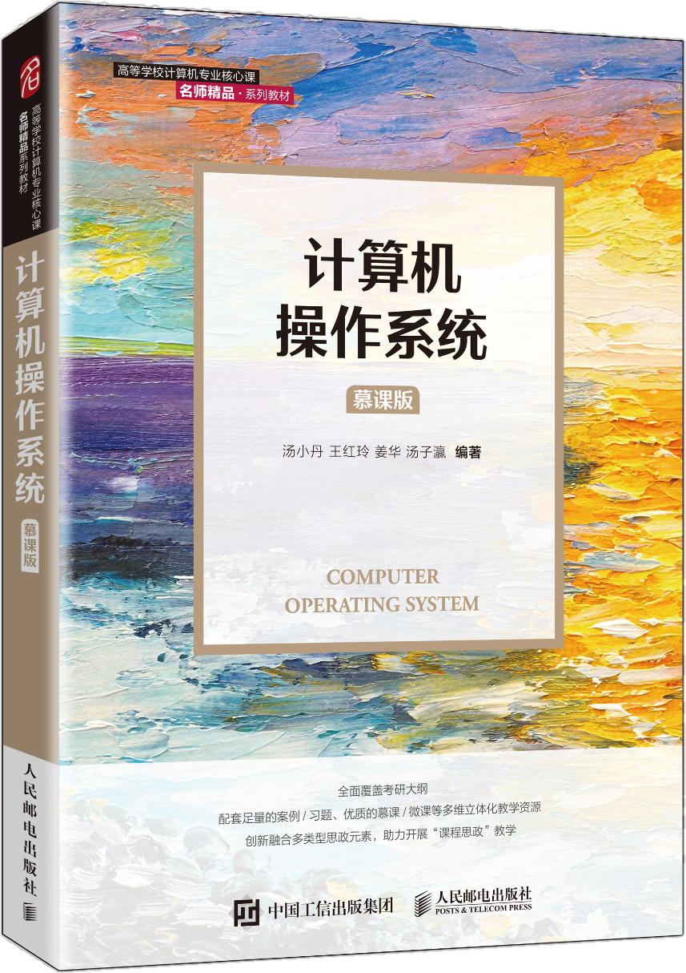

第3章 处理机调度与死锁
经典教材《计算机操作系统》最新版

Slide 2

内容导航：
3.1 处理机调度概述
3.2 调度算法
第3章 处理机调度与死锁
3.3 实时调度
3.4 Linux进程调度
3.5 死锁概述
3.6 预防死锁
3.7 避免死锁
Date
3.8 死锁的检测与解除

Slide 3
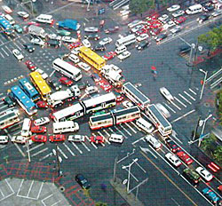
死锁概念
死锁（Deadlock）：指多个进程在运行过程中因争夺资源而造成的一种僵局，当进程处于这种僵持状态时，若无外力作用，这些进程都将永远不能再向前推进。

Slide 4

死锁实例一: 当一个人有笔，另一个人有纸时，
如何完成书写任务？

Slide 5
死锁实例二:
进程P 进程Q
: :
请求读卡机 请求打印机
: :
请求打印机 请求读卡机
: :
释放读卡机 释放读卡机
: :
释放打印机 释放打印机
: :

Slide 6
资源问题
可重用性资源和可消耗性资源
可重用性资源：一次只能分配给一个进程，不允许多个进程共享，遵循：请求资源 使用资源 释放资源 （大部分资源）。
可消耗性资源：由进程动态创建和消耗 （进程间通信的消息）。
可抢占性和不可抢占性资源
可抢占性资源：某进程在获得这类资源后，该资源可以再被其他进程或系统抢占，CPU（处理机）和主存区。
不可抢占资源：当系统把这类资源分配给某进程后，再不能强行收回，只能在进程用完后自行释放，打印机、磁带机。

Slide 7
死锁原因
1
竞争不可抢占性资源引起死锁
系统中的不可抢占性资源，由于它们的数量不能满足诸进程运行的需要，会使进程在运行过程中，因争夺这些资源而陷入僵局。
2
竞争可消耗性资源引起死锁
3
进程推进顺序不当引起死锁
进程推进顺序合法
进程推进顺序非法

Slide 8
死锁原因
P₂
②
P₂Rel(R₁)
P₂Rel(R₂)
P₂Req(R₁)
D
D
P₂Req(R₂)
①
③
④
P₁
P₁Req(R₁)
P₁Req(R₂)
P₁Rel(R₁)
P₁Rel(R₂)

Slide 9
死锁定义
死锁：一组等待的进程，其中每一个进程都持有资源，并且等待着由这个组中其他进程所持有的资源。

Slide 10
产生死锁的必要条件
互斥
请求和保持
不可抢占
循环等待
01
02
03
04
一段时间内某资源只能被一个进程占用。
一个至少持有一个资源的进程等待获得额外的由其他进程所持有的资源。
一个资源只有当持有它的进程完成任务后，自由的释放。
等待资源的进程之间存在环 {P0, P1, …, Pn} 。
P0 等待P1占有的资源, P1等待P2占有的资源, …, Pn–1等待Pn占有的资源, Pn等待P0占有的资源

Slide 11
处理死锁的方法(1)
确保系统永远不会进入死锁状态
死锁预防
死锁避免
允许系统进入死锁状态，然后恢复系统
死锁检测
死锁解除
忽略这个问题，假装系统中从未出现过死锁。这个方法被大部分的操作系统采用，包括UNIX

Slide 12
处理死锁的方法(2)
预防死锁
避免死锁
检测死锁
解除死锁
01
02
03
04
破坏死锁的四个必要条件中一个或几个。
在资源动态分配时，防止系统进入不安全状态。
事先不采取任何措施，允许死锁发生，但及时检测死锁的发生。
检测到死锁发生时，采取相应措施，将进程从死锁状态中解脱出来。

Slide 13
内容导航：
3.1 处理机调度概述
3.2 调度算法
第3章 处理机调度与死锁
3.3 实时调度
3.4 Linux进程调度
3.5 死锁概述
3.6 预防死锁
3.7 避免死锁
Date
3.8 死锁的检测与解除

Slide 14
预防死锁
破坏死锁的四个必要条件中的一个或几个
互斥：互斥条件是非共享资源必须的，不仅不能改变，还应加以保证
请求和保持：必须保证进程申请资源的时候没有占有其他资源
要求进程在执行前一次性申请全部的资源；只有没有占有资源时才可以分配资源
缺点：资源利用率低；可能出现饥饿
改进：进程只获得运行初期所需的资源后，便开始运行；其后在运行过程中逐步释放已分配的且用毕的全部资源，然后再请求新资源

Slide 15
预防死锁(续)
非抢占：
如果一个进程的申请没有实现，它要释放所有占有的资源；
缺点：因为反复的申请和释放资源，致使进程的执行被无限期推迟。
循环等待：对所有的资源类型排序进行线性排序，并赋予不同的序号，要求进程按照递增顺序申请资源。
如何规定每种资源的序号是十分重要的；
缺点：1）限制新类型设备的增加；
2) 作业使用资源的顺序与系统规定的顺序不同；
3) 限制用户简单、自主的编程。

Slide 16
内容导航：
3.1 处理机调度概述
3.2 调度算法
第3章 处理机调度与死锁
3.3 实时调度
3.4 Linux进程调度
3.5 死锁概述
3.6 预防死锁
3.7 避免死锁
Date
3.8 死锁的检测与解除

Slide 17

避免死锁
设一个简单而有效的模型，要求每一个进程声明它所需要的资源的最大数。
死锁避免算法动态检查资源分配状态以确保不会出现循环等待的情况（即防止进入不安全状态）。
资源分配状态定义为可用的与已分配的资源数，和进程所需的最大资源量。

Slide 18
安全状态
当进程申请一个有效的资源的时候，系统必须确定分配后是安全的。
如果存在一个安全序列，则系统处于安全态。
如果进程序列<P1, P2, …, Pn>是安全的，则每一个进程Pi所申请的可以被满足的资源数加上其他进程所持有的该资源数小于系统总数。
如果 Pi 需要的资源不能马上获得，那么Pi 等待直到所有的Pi-1进程结束。
当Pi-1 结束后， Pi获得所需的资源执行、返回资源、结束。
当Pi结束后， Pi+1获得所需的资源执行，依此类推。

Slide 19
安全状态示例
系统中有三个进程，12台磁带机，
进 程 | 最 大 需 求 | 已 分 配 | 可 用
P₁ P₂ P₃ | 10 4 9 | 5 2 2 | 3
求安全序列。
解：安全序列：<p2,p1,p3>

Slide 20


安全状态示例
进 程 | 最 大 需 求 | 已 分 配 | 可 用
P₁ P₂ P₃ | 10 4 9 | 5 2 2 | 3
进 程 | 最 大 需 求 | 已 分 配 | 可 用
P₁ P₂ P₃ | 10 4 9 | 5 2 3 | 2

Slide 21
基本事实
如果一个系统在安全状态，就没有死锁
如果一个系统不是处于安全状态，就有可能死锁
死锁避免 ⇒ 确保系统永远不会进入不安全状态

Slide 22
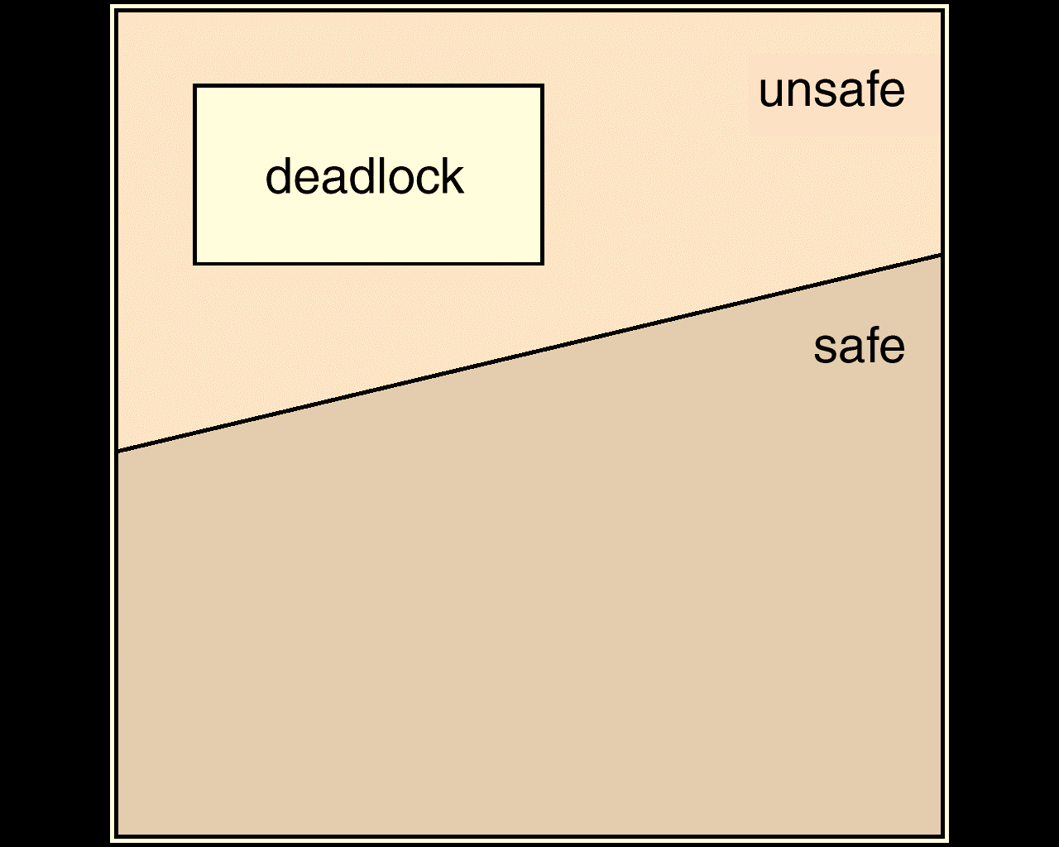
安全、不安全、死锁状态空间

Slide 23
银行家算法
00
00
00
00
针对资源有多个实例
每一个进程必须事先声明使用的最大量
当一个进程请求资源，它可能要等待
当一个进程得到所有的资源，它必须在有限的时间释放它们

Slide 24
银行家算法的数据结构
n为进程的数目，m为资源类型的数目
Available: 长度为 m的向量。 如果available[j]=k,那么资源Rj有k个实例有效
Max: n x m 矩阵。 如果Max[i,j]=k,那么进程Pi可以最多请求资源Rj的k个实例
Allocation: n x m 矩阵。 如果Allocation[i,j]=k,那么进程Pj当前分配了k个资源Rj的实例
Need: n x m 矩阵。如果Need[i,j]=k,那么进程Pj还需要k个资源Rj的实例
Need [i,j] = Max[i,j] – Allocation [i,j].

Slide 25
银行家算法：是否满足某进程的资源请求
Request_{i} =进程 P_{i} 的资源请求向量， 如果Request_{i} [m] = k 则进程 P_{i} 想要资源类型为R_{jm}的k个实例
如果 Request_{i} ≤ Need_{i} 转 step 2. 否则报错, 因为进程请求超出了其声明的最大值
如果 Request_{i} ≤ Available, 转 step 3. 否则 P_{i} 必须等待, 因为资源不可用
假设通过修改下列状态来试着分配请求的资源给进程P_{i} :
Available := Available - Request_{i};
Need_{i} := Need_{i} – Request_{i;}
Allocation_{i} := Allocation_{i} + Request_{i};
系统执行安全性算法
如果系统安全 ⇒ 将资源分配给 P_{i}.
如果系统不安全 ⇒ P_{i} 必须等待，恢复原有的资源分配状态

Slide 26
安全性算法
01
让Work和Finish作为长度为m和n的向量初始化
Work := Available
Finish [i] = false for i - 1,3, …, n.
查找i
(a) Finish [i] = false
(b) Needi <= Work
If no such i exists, go to step ④.
Work := Work + Allocationi Finish[i] := true go to step ②.
如果对所有i的 Finish [i] = true, 则系统处在安全状态
02
03
04

Slide 27
银行家算法的例子
5个进程P₀到P₄； 3个资源类型A(10个实例），B（5个实例），C（7个实例）
时刻T₀的快照：
Allocation Max Available
A B C A B C A B C
P₀ 0 1 0 7 5 3 3 3 2
P₁ 2 0 0 3 2 2
P₂ 3 0 2 9 0 2
P₃ 2 1 1 2 2 2
P₄ 0 0 2 4 3 3

Slide 28
例子（续）
矩阵的内容。Need被定义为Max – Allocation
系统处在安全的状态，因为序列< P₁, P₃, P₄, P₂, P₀> 满足了安全的标准
资源情况 进程 | Max A B C | Allocation A B C | Need A B C | Available A B C
P₀ | 7 5 3 | 0 1 0 | 7 4 3 | 3 3 2
P₁ | 3 2 2 | 2 0 0 | 1 2 2
P₂ | 9 0 2 | 3 0 2 | 6 0 0
P₃ | 2 2 2 | 2 1 1 | 0 1 1
P₄ | 4 3 3 | 0 0 2 | 4 3 1

Slide 29
例子（续）
资源情况 进程 | Work A B C | Need A B C | Allocation A B C | Work+Allocation A B C | Finish
P₁ | 3 3 2 | 1 2 2 | 2 0 0 | 5 3 2 | true
P₃ | 5 3 2 | 0 1 1 | 2 1 1 | 7 4 3 | true
P₄ | 7 4 3 | 4 3 1 | 0 0 2 | 7 4 5 | true
P₂ | 7 4 5 | 6 0 0 | 3 0 2 | 10 4 7 | true
P₀ | 10 4 7 | 7 4 3 | 0 1 0 | 10 5 7 | true

Slide 30
例子续：P1 request (1,0,2)
检查Request ≤ Available，就是说，(1,0,2) ≤(3,3,2)为真
Allocation Need Available
A B C A B C A B C
P₀ 0 1 0 7 4 3 2 3 0
P₁ 3 0 2 0 2 0
P₂ 3 0 2 6 0 0
P₃ 2 1 1 0 1 1
P₄ 0 0 2 4 3 1

Slide 31
例子续：P1 request (1,0,2)
资源情况 进程 | Work A B C | Need A B C | Allocation A B C | Work+Allocation A B C | Finish
P₁ | 2 3 0 | 0 2 0 | 3 0 2 | 5 3 2 | true
P₃ | 5 3 2 | 0 1 1 | 2 1 1 | 7 4 3 | true
P₄ | 7 4 3 | 4 3 1 | 0 0 2 | 7 4 5 | true
P₀ | 7 4 5 | 7 4 3 | 0 1 0 | 7 5 5 | true
P₂ | 7 5 5 | 6 0 0 | 3 0 2 | 10 5 7 | true
执行安全算法表明序列<P₁, P₃, P₄, P₀, P₂> 满足要求
补充思考：
P₄的请求(3,3,0)是否可以通过？
P₀的请求(0,2,0)是否可以通过？

Slide 32
内容导航：
3.1 处理机调度概述
3.2 调度算法
第3章 处理机调度与死锁
3.3 实时调度
3.4 Linux进程调度
3.5 死锁概述
3.6 预防死锁
3.7 避免死锁
Date
3.8 死锁的检测与解除

Slide 33
死锁检测和解除
当系统为进程分配资源时，若未采取任何限制性措施，则系统必须提供检测和解除死锁的手段。为此，系统必须：
01
保存有关资源的请求和分配信息；
02
提供一种算法，以利用这些信息来检测系统是否已进入死锁状态。

Slide 34
资源分配图
系统模型
资源类型 R1, R2, . . ., Rm
CPU周期，内存空间，I/O设备
每一种资源R_{i} 有W_{i} 种实例
每一个进程通过如下方法来使用资源
申请
使用
释放

Slide 35
资源分配图组成
一个顶点的集合V和边的集合E
V被分为两个部分
P = {P₁, P₂, …, P_{n}}, 含有系统中全部的进程
R = {R₁, R₂, …, R_{m}}, 含有系统中全部的资源
请求边：有向边P_{i} → R_{j}
分配边：有向边 R_{j} →P_{i}

Slide 36
资源分配图的简化
01
在资源分配图中，找出一个既不阻塞又非独立的进程结点p_{i}。在顺利的情况下，p_{i}可获得所需资源而继续运行，直至运行完毕，再释放其所占有得全部资源，这相当于消去p_{i}所有的请求边和分配边，使之成为孤立的结点；
p₁释放资源后，便可使p₂获得资源而继续运行，直到p₂完成后又释放出它所占有的全部资源；
在进行一系列的简化后，若能消去图中所有的边，使所有进程都成为孤立结点，则称该图是可完全简化的；若不能通过任何过程使该图完全简化，则称该图是不可完全简化的。
02
03

Slide 37
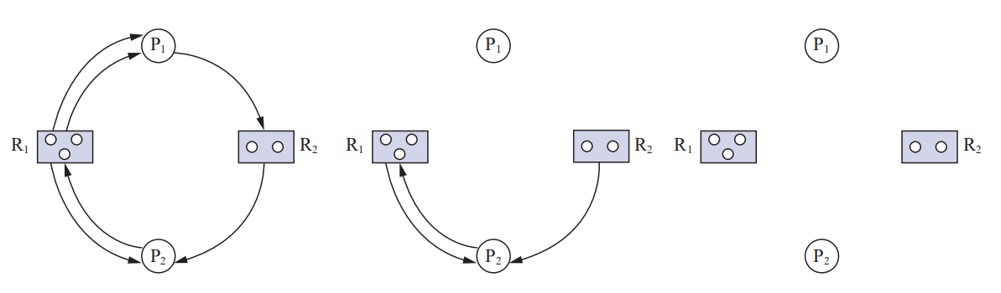
简化示例

Slide 38

死锁定理
对于较复杂的资源分配图，可能有多个既未阻塞、又非孤立的进程结点，不同的简化顺序，是否会得到不同的简化图？有关文献已经证明，所有的简化顺序，都将得到相同的不可简化图。
S为死锁状态的充分条件是：当且仅当S状态的资源分配图是不可完全简化的。该充分条件称为死锁定理。

Slide 39
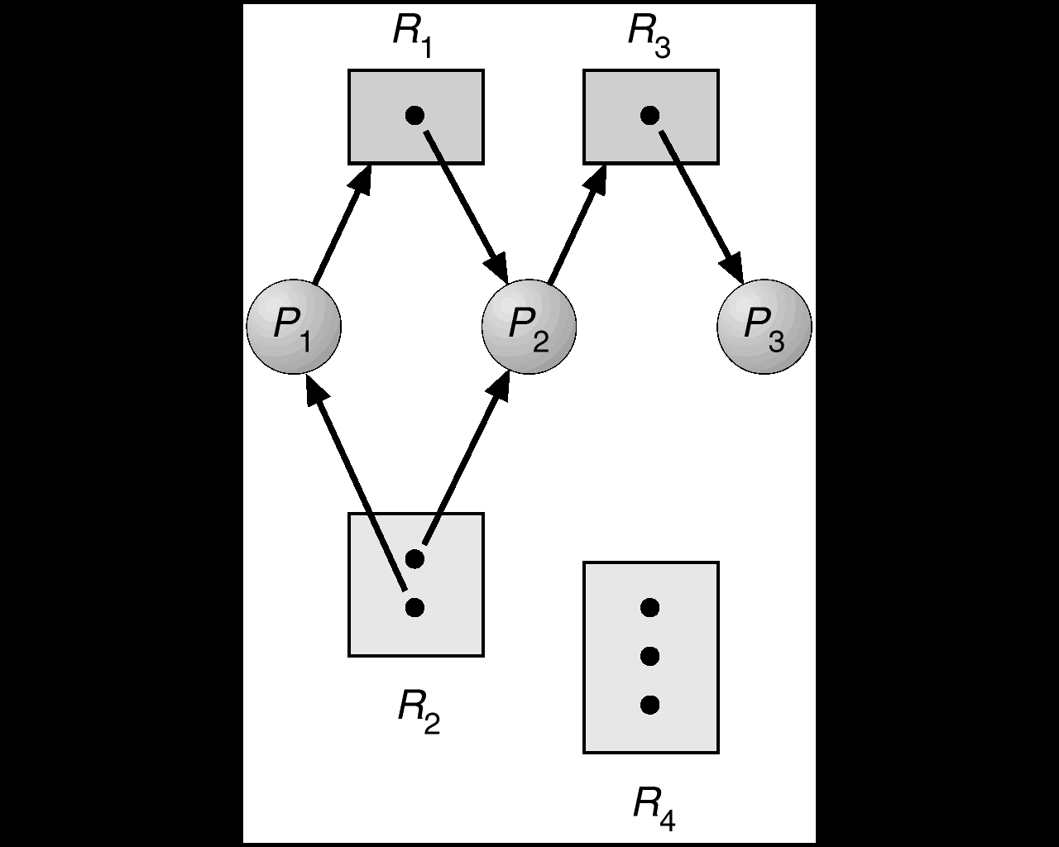
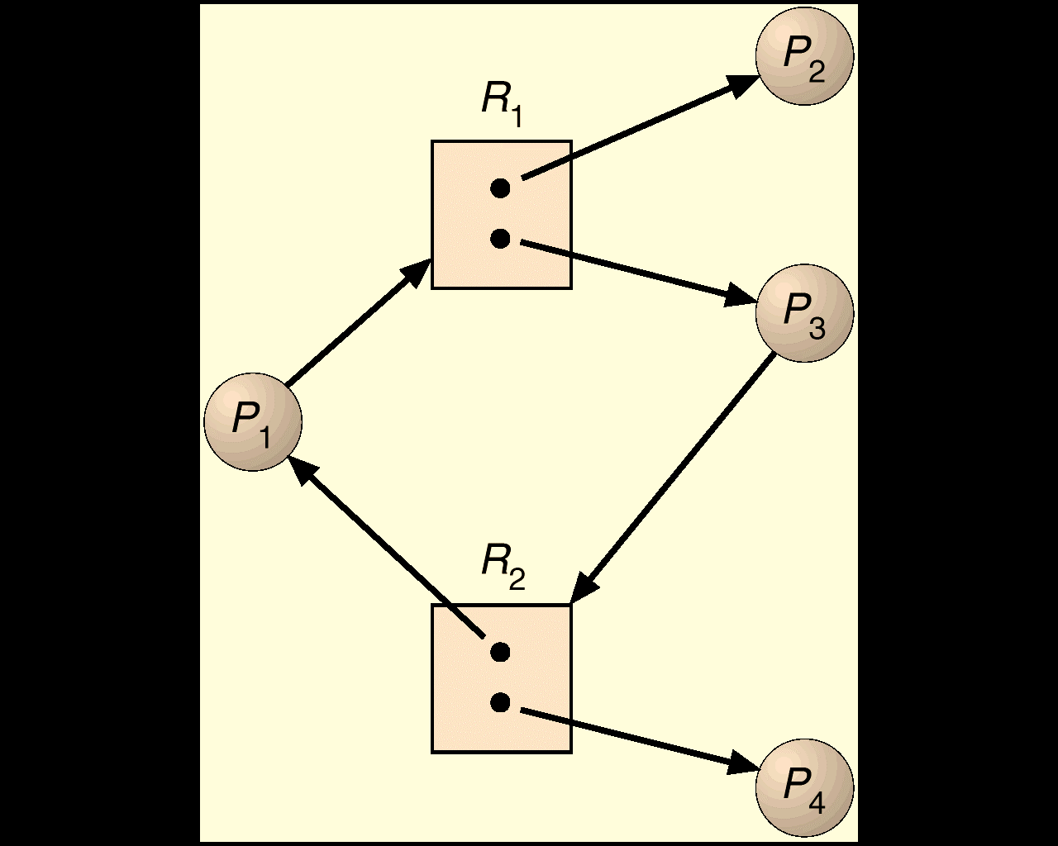
无死锁的资源分配图

Slide 40
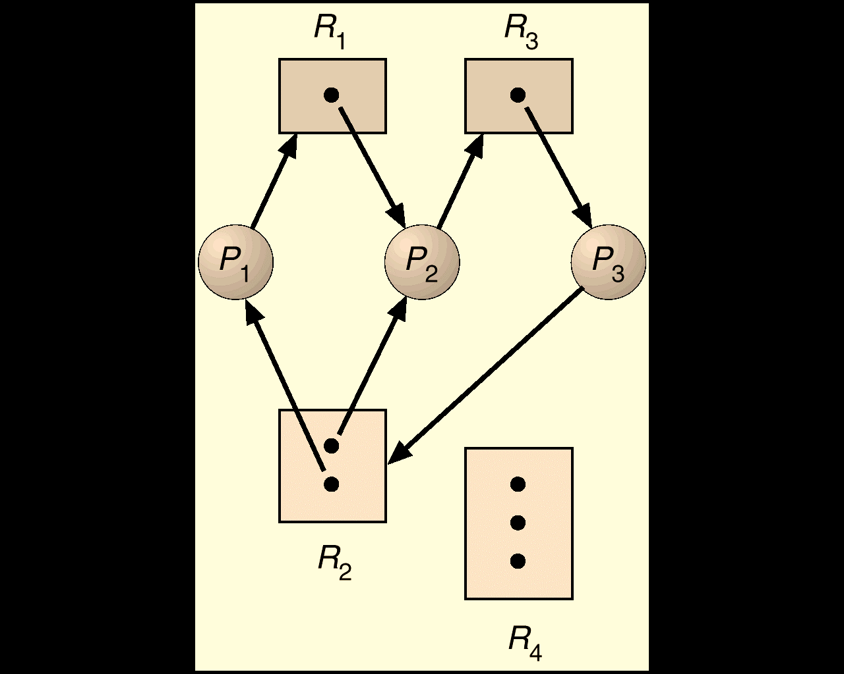
有死锁的资源分配图
P₁
R₁
R₂
P₂

Slide 41
基本事实
如果图没有环，那么不会有死锁！
如果图有环，那么：
如果每一种资源类型只有一个实例，那么死锁发生；
如果一种资源类型有多个实例，那么可能死锁。

Slide 42
死锁检测算法
Available: 长度为 m的向量。 如果available[j]=k,那么资源Rj有k个实例有效
Allocation: n x m 矩阵。 如果Allocation[i,j]=k,那么进程Pj当前分配了k个资源Rj的实例
Request_{i} =进程 P_{i} 的资源请求向量， 如果Request_{i} [m] = k 则进程 P_{i} 想要资源类型为R_{jm}的k个实例

Slide 43
死锁检测算法
01
让Work和Finish作为长度为m和n的向量初始化
(a) Work := Available
(b) For i = 1,2, …, n, if Allocation_{i} ≠ 0, then Finish[i] := false;otherwise, Finish[i] := true.
找到满足下列条件的下标i
(a) Finish[i] = false
(b) Request_{i} ≤ Work
如果没有这样的i存在，转4
Work := Work + Allocation_{i} Finish[i] := true 转 2.
02
04
如果有一些i, 1 ≤ i ≤ n , Finish[i] = false, 则系统处在死锁状态。而且， 如果 Finish[i] = false, 则进程 P_{i} 是死锁的。
03

Slide 44
检测算法的例子
五个进程P_{n}到P₄,三个资源类型A（7个实例），B（2个实例）, C（6个实例）。
时刻T₀的状态：
Allocation Request Available
A B C A B C A B C
P₀ 0 1 0 0 0 0 0 0 0
P₁ 2 0 0 2 0 1
P₂ 3 0 3 0 0 0
P₃ 2 1 1 1 0 0
P₄ 0 0 2 0 0 2
对所有i，序列 <P₀, P₂, P₃, P₁, P₄> 将导致Finish[i] = true，因此死锁不存在。

Slide 45
例子（续）
P2请求一个额外的C实例
Request
A B C
P₀ 0 0 0
P₁ 2 0 1
P₂ 0 0 1
P₃ 1 0 0
P₄ 0 0 2
系统的状态？
可以归还P₀所有的资源，但是资源不够完成其他进程的请求。
死锁存在，包括进程P1、P2、P3和P4。

Slide 46
死锁的解除
常用解除死锁的两种方法：
01
抢占资源。从一个或多个进程中抢占足够数量的资源给死锁进程，以解除死锁状态
02
终止或撤消进程。终止系统中一个或多个死锁进程，直到打破循环环路，使死锁状态消除为止。
终止所有死锁进程（最简单方法）
逐个终止进程（稍温和方法）

Slide 47
死锁的解除
进程终止的方法：
中断所有的死锁进程。
一次中断一个进程，直到死锁环消失。
那么：应该选择怎样的中断顺序，使“代价最小”？
进程的优先级；
进程需要计算多长时间，以及需要多长时间结束；
进程使用的资源，进程完成还需要多少资源；
进程是交互的还是批处理的。

Slide 48
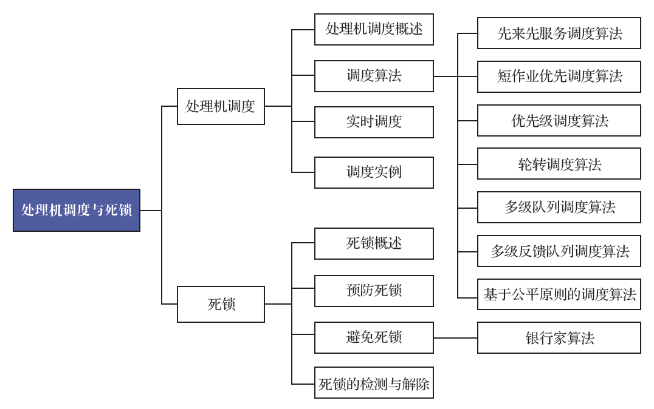
第3章知识导图
第1章 | 操作系统引论
第2章 | 进程的描述与控制
第3章 | 处理机调度与死锁
第4章 | 进程同步
第5章 | 存储器管理
第6章 | 虚拟存储器
第7章 | 输入/输出系统
第8章 | 文件管理
第9章 | 磁盘存储器管理
第10章 | 多处理机操作系统
第11章 | 虚拟化和云计算
第12章 | 保护和安全
本章学习结束

Slide 49
第一次作业
1
2
3
4
5
6
7
8
简答题
9
10
11
12
13
14
15
16
标黄色为本次作业
17
18
计算题
19
20
21
22
综合应用题
23
24
25

Slide 50
第二次作业
1
2
3
4
5
6
7
8
简答题
9
10
11
12
13
14
15
16
标黄色为本次作业
17
18
计算题
19
20
21
22
综合应用题
23
24
25

